Slide 1
«Формирование универсальных учебных действий через реализацию принципов компетентностного подхода в урочной и внеурочной деятельности предмета «Технология»
Фестиваль научно-технического творчества и прикладного искусства «От замысла к творчеству»
Автор: Федотов Евгений Александрович

Slide 2
Нормативные документы:
Федеральный закон Российской Федерации «Об образовании в Российской Федерации» от 27.12.2012 № 273-ФЗ.
Федеральный государственный образовательный стандарт основного общего образования (утвержден приказом Министерства образования и науки Российской Федерации от 17.12.2010 № 1897

Slide 4
«Знать – значит уметь!»
«Уметь – значит знать!»

Slide 5
Новые требования ФГОС ООО к результатам обучения
Отсутствие педагогической практики, гарантирующей указанные в ФГОС ООО результаты

Slide 6
Принципы компетентностного подхода:
Смысл образования заключается в развитии у обучаемых способности самостоятельно решать проблемы в различных сферах и видах деятельности на основе использования социального опыта, элементом которого является и собственный опыт учащихся.
Содержание образования представляет собой дидактически адаптированный социальный опыт решения познавательных, мировоззренческих, нравственных, политических и иных проблем.
Смысл организации образовательного процесса заключается в создании условий для формирования у обучаемых опыта самостоятельного решения познавательных, коммуникативных, организационных, нравственных и иных проблем, составляющих содержание образования.
Оценка образовательных результатов основывается на анализе уровней образованности, достигнутых учащимися на определённом этапе обучения.

Slide 7
Стандарт 2004 | Стандарт 2010
освоение технологических знаний, технологической культуры на основе включения учащихся в разнообразные виды технологической деятельности по созданию личностно или общественно значимых продуктов труда; | формирование представлений о социальных и этических аспектах научно-технического прогресса;
овладение общетрудовыми и специальными умениями, необходимыми для поиска и использования технологической информации, проектирования и создания продуктов труда, ведения домашнего хозяйства, самостоятельного и осознанного определения своих жизненных и профессиональных планов; безопасными приемами труда; | совершенствование умений выполнения учебно-исследовательской и проектной деятельности;
развитие познавательных интересов, технического мышления, пространственного воображения, интеллектуальных, творческих, коммуникативных и организаторских способностей; | активное использование знаний, полученных при изучении других учебных предметов, и сформированных универсальных учебных действий;
воспитание трудолюбия, бережливости, аккуратности, целеустремленности, предприимчивости, ответственности за результаты своей деятельности, уважительного отношения к людям различных профессий и результатам их труда; | формирование способности придавать экологическую направленность любой деятельности, проекту; демонстрировать экологическое мышление в разных формах деятельности.
получение опыта применения политехнических и технологических знаний и умений в самостоятельной практической деятельности. | развитие инновационной творческой деятельности обучающихся в процессе решения прикладных учебных задач;

Slide 8
Цель:
создание условий для формирования УУД через реализацию принципов компетентностного подхода в урочной и внеурочной деятельности предмета «Технология»

Slide 9
Задачи:
Разработать организационно-педагогические условия формирования УУД в соответствии с ФГОС ООО:
определить приоритетные УУД для формирования в урочной и внеурочной деятельности;
определить приоритетные эффективные педагогические технологии, обеспечивающие новый образовательный результат;
привести материально-техническое оснащение образовательного процесса в соответствие с требованиями ФГОС ООО;
обеспечить собственную индивидуальную траекторию повышения квалификации;
обеспечить информационно-методическое сопровождение формирования УУД на предмете «Технология».
Обеспечить непрерывный образовательный процесс при изучении технологии в урочной и внеурочной деятельности, направленного на получение нового образовательного результата
апробировать адекватные, переходные технологии, направленные на достижение метапредметных результатов как в урочной, так и во внеурочной деятельности;
разработать систему компетентностно-ориентированных заданий на предметном содержании, направленных на формирование УУД.
Разработать систему оценки УУД на предметном содержании.
разработать необходимые дидактические, диагностические и методические материалы;
апробировать новые формы оценки УУД.

Slide 10
Компетентность — умение активно использовать полученные личные и профессиональные знания, умения и навыки в практической деятельности.

Slide 11
Ключевые УУД
ЛИЧНОСТНЫЕ УУД:
освоение общекультурного наследия России и общемирового культурного наследия;
потребность в самовыражении и самореализации, социальном признании;
потребность в участии в общественной жизни ближайшего социального окружения,
потребность в общественно полезной деятельности;
умение строить жизненные планы с учётом конкретных социально-исторических, политических и экономических условий;
готовность к выбору профильного образования и будущей профессии.
ПОЗНАВАТЕЛЬНЫЕ УУД
освоение основами реализации проектно-исследовательской деятельности;
создание и преобразование моделей и схем для решения задач;
выбор наиболее эффективных способов решения задач в зависимости от конкретных условий;

Slide 12
Ключевые УУД
РЕГУЛЯТИВНЫЕ УУД
умение адекватно самостоятельно оценивать правильность выполнения действия и вносить необходимые коррективы в исполнение как в конце действия, так и по ходу его реализации;
освоение основами прогнозирования как предвидения будущих событий и развития процесса.
КОММУНИКАТИВНЫЕ УУД
составление на основании текста небольшого монологического высказывания, отвечая на поставленный вопрос.;
умение договариваться и приходить к общему решению в совместной деятельности, в том числе в ситуации столкновения интересов;
Умение описывать объект: передавать его внешние характеристики, – характеризовать качества, признаки объекта

Slide 13
Компетентностный подход
Современные педагогические технологии
Компетентностно-ориентированные задания
Технология проектной деятельности
Технология развития критического мышления через чтение и письмо

Slide 14
Интеграция урочной и внеурочной деятельности
Программа учебного предмета «Технология»
Программы курсов по выбору «Транспорт», «Домашний мастер»
Программы дополнительного образования «Мир Лего»
«Дорожная безопасность»
«Радио-управляемые модели»
Универсальные учебные действия
Педагогические технологии

Slide 15
Проектирование учебного процесса на уроках технологии
Проверка на реалистичность, достижимость, измеряемость
Показатели и индикаторы

Slide 16
Будет знать:
понятие «семейный бюджет» (структуру, ключевые признаки)
Научится:
определять понятие «семейный бюджет»
проводить анкетирование по заданной схеме
составлять бюджет своей семьи на месяц (на основе усвоенного способа составления структуры семейного бюджета, используя имеющуюся информацию)
взаимодействовать с группой (предлагать группе свои идеи, относиться к идеям других членов группы, выслушивать других членов группы)
оценивать действия партнёров
Получит возможность для формирования универсальных учебных действий:
Умение создавать, применять и преобразовывать знаки и символы, модели и схемы для решения учебных и познавательных задач
Умение соотносить свои действия с планируемыми результатами, осуществлять контроль своей деятельности в процессе достижения результата,
Умение оценивать правильность выполнения учебной задачи, собственные возможности её решения

Slide 17
Темы проектов:
«Костюмная вешалка» (для кадетской формы)
«Казачья сабля» (реквизит)
«Казачья пика» (реквизит)
Робот «Собака» (конструктор Лего Mindstorms NXT 2.0)
«Ночной светильник «Боровичок»
«Форма для литья» (c использованием 3-d сканер и 3-d принтера)

Slide 18
Логика построения урока ТРКМ
1
3
Вызов
Рефлексия
2
Осмысление

Slide 19
Компетентностно-ориентированное задание «Предохранитель»
Электрическая сеть квартиры защищена плавким предохранителем. Электрик поставил в предохранитель на 10 А. В квартире имеются бытовые приборы: компьютер (200 Вт), телевизор (350 Вт), холодильник (125 Вт), электроутюг (см.рисунок). Что произойдет с предохранителем, если включить в сеть все приборы? Какие приборы можно включать в сеть одновременно, чтобы предохранитель не расплавился? Из набора предохранителей выберите подходящий. Обоснуйте свой ответ.

Slide 20
Структура компетентностно-ориентированного задания
1
3
4
Стимул (погружает в контекст задания и мотивирует на его выполнение).
Источник информации (содержит информацию, необходимую для успешной деятельности учащегося по выполнению задания).
Инструмент проверки (задаёт способы и критерии оценивания результата).
2
Задачная формулировка (точно указывает на деятельность учащегося, необходимую для выполнения задания).

Slide 21
Интеграция урочной и внеурочной деятельности
Программа учебного предмета «Технология»
Программы курсов по выбору «Транспорт», «Домашний мастер»
Программы дополнительного образования «Мир Лего»
«Дорожная безопасность»
«Радио-управляемые модели»
Универсальные учебные действия
Педагогические технологии

Slide 22
ВОШ (муниципальный уровень)
Хашимов Дмитрий – победитель 2013 года
Сконин Мирослав – призер 2012 года, призер 2013 года
Продиус Константин – призер 2013 года
Вагизов Максим – призер 2013 года

Slide 23
Конкурсы
2011 год – 3 место в городском конкурсе «Робототехника» (Лобачев Антон, Рубцов Владимир, Шишов Дмитрий)
2011 год – 2 место в личном зачете городского конкурса «Робототехника» Лобачев Антон
2012 год - 3 место в городском конкурсе «Робототехника» (Рубцов Владимир, Шишов Дмитрий)
2013 год - 3 место в городском конкурсе «Робототехника» (Рубцов Владимир, Шишов Дмитрий)
2013 год – 1, 2, 3 места в личных зачетах этапов городского конкурса «Безопасное колесо» Рубцов Владимир
2013 год – 1, 2, 3 места в личных зачетах этапов городского конкурса «Безопасное колесо» Мухаметшарипов Радмир
2013 год – 3, 3 места в личных зачетах этапов городского конкурса «Безопасное колесо» Козак Виктория
2014 год – победа в городском конкурсе «Безопасное колесо»

Slide 24
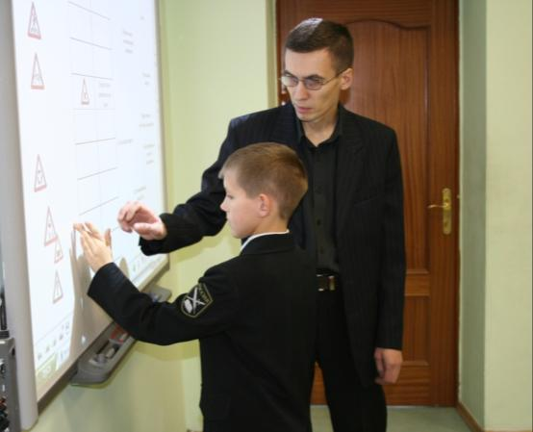
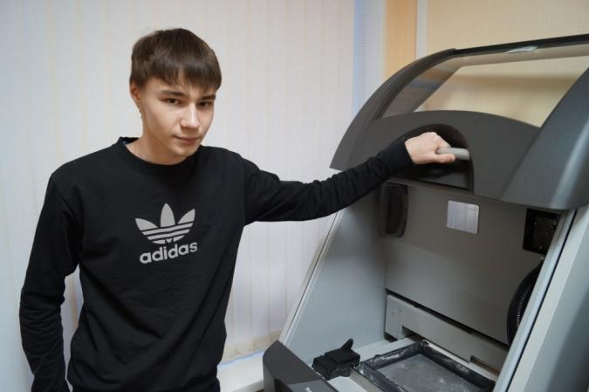
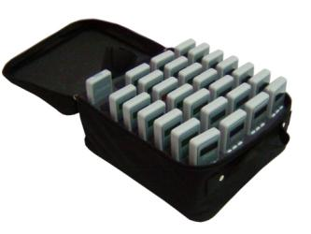
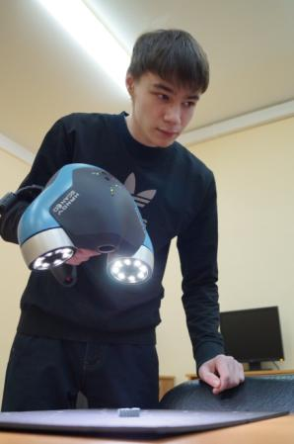
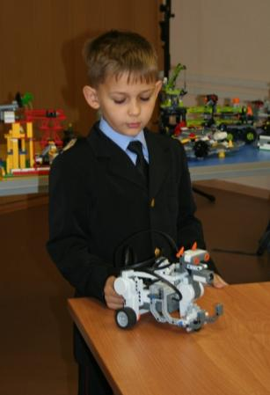
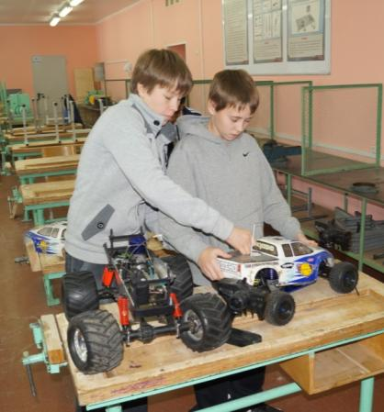
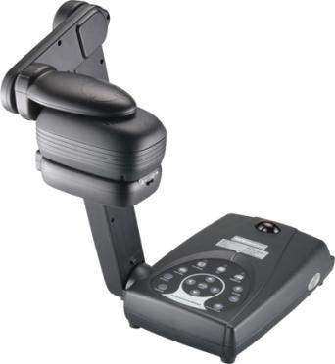
Материально-техническая база

Slide 25
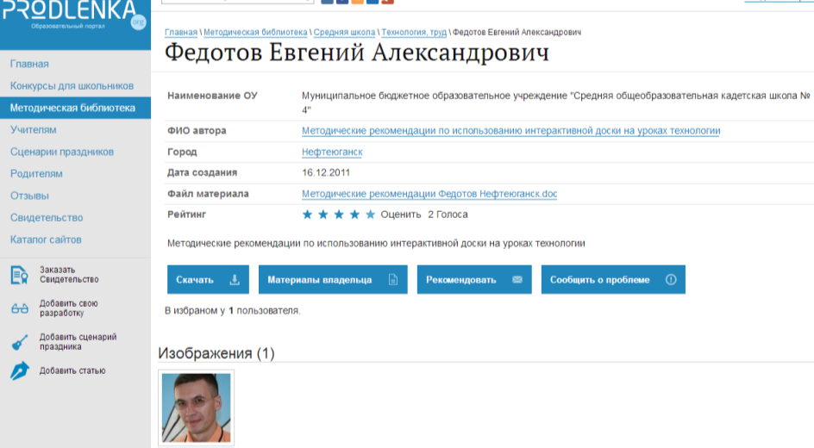
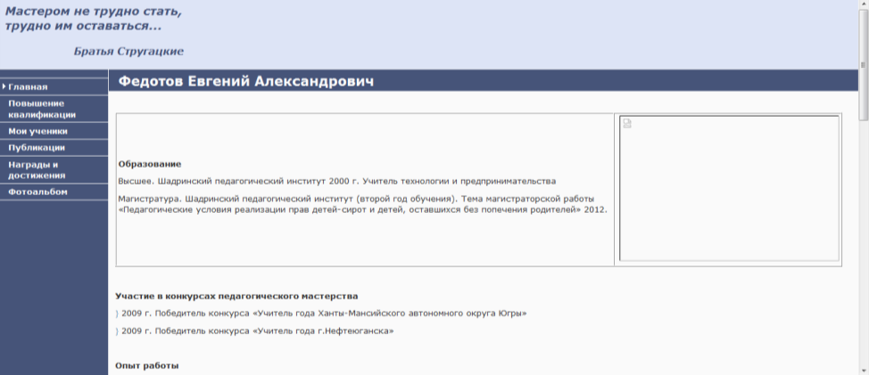
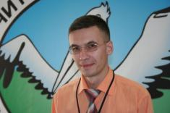
Информационно-методическая база
Курсовая подготовка:
«Разработка уроков в технологии развития критического мышления». АНО «Центр развития молодежи», г.Екатеринбург, 2012 год.
Дистанционный оргдеятельностный курс «Формирование универсальных учебных действий в урочной и внеурочной деятельности в условиях реализации ФГОС». Институт образования человека, Центр дистанционного образования «Эйдос», Научная школа Андрея Викторовича Хуторского. г.Москва, 2013 год

Slide 26
«Каждый из нас – творец нескольких судеб. В наших классах, как в кузнице, куется счастье наших воспитанников»
Шалва Александровича Амонашвили

Slide 27
Уровень сформированности УУД

